Slide 1
Obilniny VY_52_INOVACE_36 Číslo projektu: CZ.1.07/1.4.00/21.1101
Sada 1
Člověk a příroda
MŠ, ZŠ a PrŠ Trhové Sviny

Slide 2
Identifikátor materiálu: V/2 Inovace a zkvalitnění výuky v oblasti přírodních věd, 36
Anotace | Jedná se o výkladový materiál, který je doplněn řadou odkazů na informace v encyklopedii Wikipedia. Aktivity s materiálem jsou vždy popsány na konkrétní stránce. Fotografie pochází z dostupné knihovny klipart, pokud není uvedeno jinak.
Autor Období vytvoření materiálu | Mgr. Miroslav Kruba Srpen 2011
Speciální vzdělávací potřeby | ADHD, dyslexie, dysgrafie, dysortografie
Vzdělávací oblast Vzdělávací obor | Člověk a příroda Přírodopis
Druh učebního materiálu | Interaktivní DUM
Očekávaný výstup | Žáci získají základní informace o obilninách a dalších hospodářsky důležitých rostlinách.
Druh interaktivity | Využití interaktivní tabule, hypertextových odkazů a práce s PC. Materiál je použitelný pro výuku v online prostředí sdíleném žáky i rodiči. Možnost dopisovat rukopisné poznámky přes skrytá tlačítka v rámci nového softwaru.
Cílová skupina | Žák – s lehkým mentálním postižením
Stupeň a typ vzdělávání | Základní škola praktická – 2. stupeň
Typická věková skupina | 14 – 16. let, 9. ročník

Slide 3
Obilniny
Patří mezi důležité hospodářské rostliny
Mezi další druhy hospodářsky důležitých rostlin patří: PÍCNINY, ZELENINY, OKOPANINY, OLEJNINY, LUSKOVINY
Obilniny patří k nejdůležitějším zdrojům potravy a jsou i významnou složkou potravy hospodářských zvířat
Rozlišujeme ozimy (vyséváme na podzim) a jařiny (vyséváme na jaře)
Mezi obilniny řadíme: pšenici, ječmen, oves, žito a kukuřici, dále to může být ještě proso a rýže
Obilniny

Slide 4
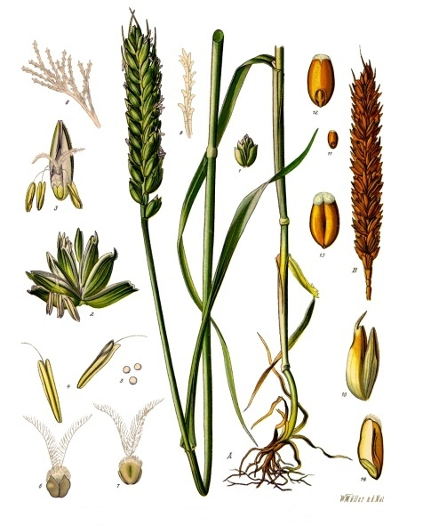
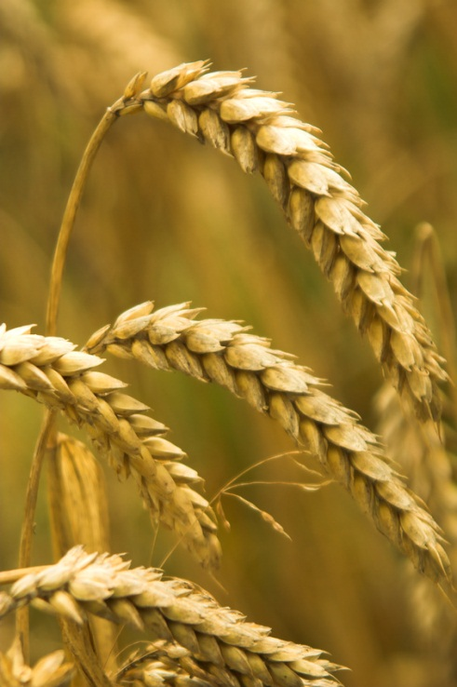
PŠENICE
Je naší nejrozšířenější obilninou
Vyrábí se z ní mouky: hrubá, polohrubá, hladká
Klikni na obr. vlevo pro detail na webu.
Obr. 1

Slide 5
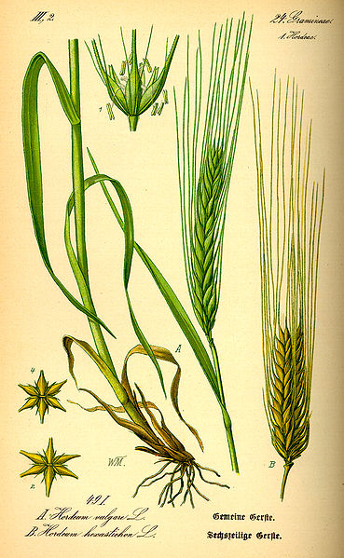
JEČMEN
Je naší druhou významnou obilninou
Vyrábí se z ní: kroupy, krupky, ječná mouka
Část se používá na výrobu sladu (výroba piva)
Klikni na obr. dole pro detail na webu.
Obr. 2

Slide 6
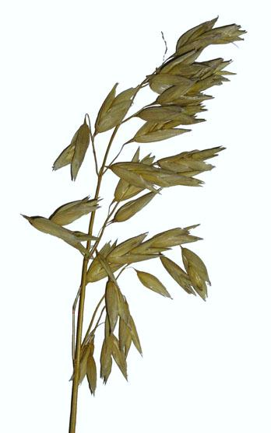
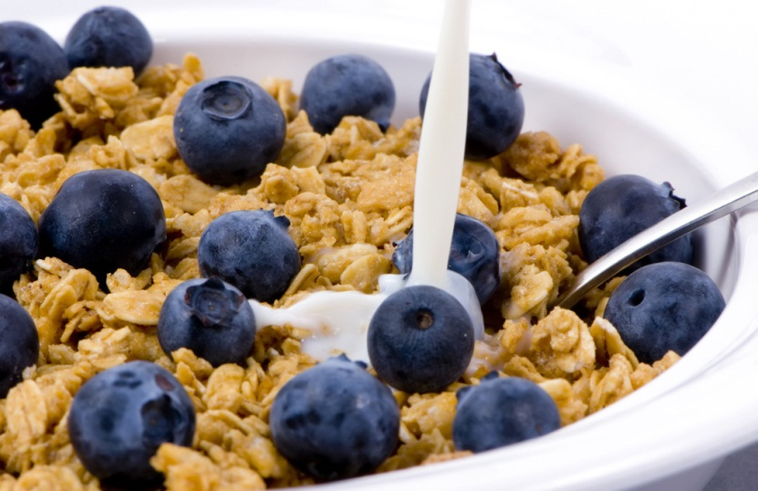
Oves
Patří k jarním obilninám
Pěstuje se především jako krmivo pro koně a hospodářská zvířata
Jen nepatrné množství se používá na ovesné vločky
Klikni na obr. dole pro detail na webu.
Obr. 3

Slide 7
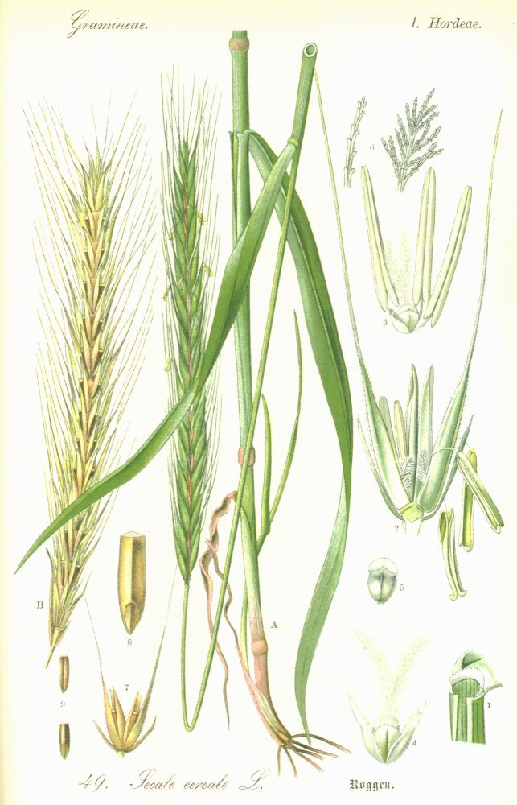
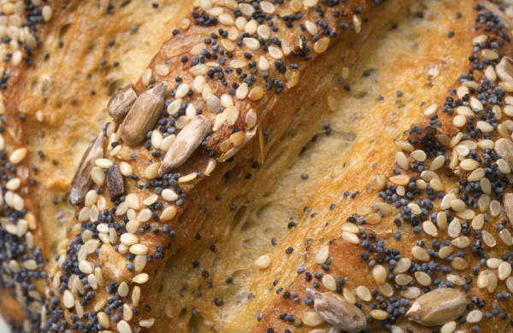
žito
Příliš se nepěstuje
Využívá se k výrobě žitné (tzv. tmavé, či celozrnné) mouky
Klikni na obr. dole pro detail na webu.
Obr. 4

Slide 8
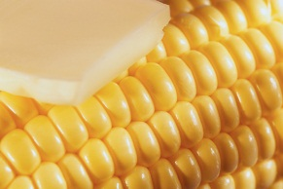
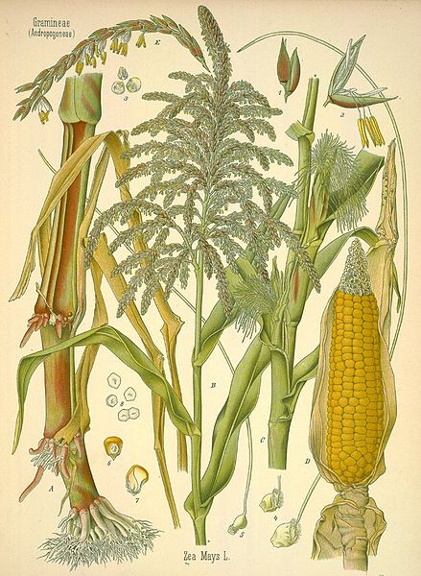
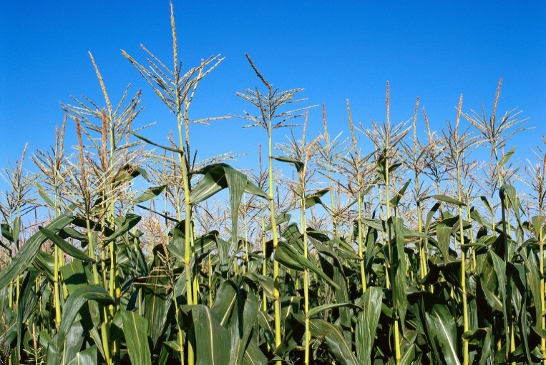
kukuřice
Dosahuje až výšky 2 metry
Obsahuje velké množství škrobu a tuku
Zkrmuje se v zeleném stavu a nebo se silážuje
Klikni na obr. dole pro detail na webu.
Obr. 5

Slide 9
Test – doplň chybějící informace
Nejpěstovanější obilninou u nás je ………………………………......vyrábí se z ní několik druhů ………………………..Obilovina pěstovaná jako krmivo pro koně je ……………………… a také se z něj dělají ………………………... vločky. Nejkvalitnější a nejzdravější pečivo se vyrábí ze ………………….. mouky. Obilnina, která dorůstá až výšky 2 metry se jmenuje …………………………………… Taky se z ní dělá popcorn.
Správné odpovědi

Slide 10
Test – doplň chybějící informace
Nejpěstovanější obilninou u nás je ………………………………......vyrábí se z ní několik druhů ………………………..Obilovina pěstovaná jako krmivo pro koně je ……………………… a také se z něj dělají ………………………... vločky. Nejkvalitnější a nejzdravější pečivo se vyrábí ze ………………….. mouky. Obilnina, která dorůstá až výšky 2 metry se jmenuje …………………………………… Taky se z ní dělá popcorn.
Zpět na test

Slide 11
Test – správné odpovědi
Nejpěstovanější obilninou u nás je ………………………………......vyrábí se z ní několik druhů ………………………..Obilovina pěstovaná jako krmivo pro koně je ……………………… a také se z něj dělají ………………………... vločky. Nejkvalitnější a nejzdravější pečivo se vyrábí ze ………………….. mouky. Obilnina, která dorůstá až výšky 2 metry se jmenuje …………………………………… Taky se z ní dělá popcorn.
PŠENICE
MOUKY
OVES
OVESNÉ
ŽITNÉ
KUKUŘICE
Zpět na test

Slide 12
Zdroje a citace
Všechny obrázky a fotografie, pokud není uvedeno jinak, jsou použity z galerie klipart
http://office.microsoft.com/cs-cz/images/?CTT=97
Obr. 1
KÖHLER, Franz Eugen. Wikipedia.org [online]. [cit. 30.8.2011]. Dostupný na WWW: http://cs.wikipedia.org/wiki/Soubor:Triticum_aestivum_-_K%C3%B6hler%E2%80%93s_Medizinal-Pflanzen-274.jpg
Obr. 2
THOMÉ, Otto Wilhelm. Wikipedia.org [online]. [cit. 30.8.2011]. Dostupný na WWW: http://cs.wikipedia.org/wiki/Soubor:Illustration_Hordeum_vulgare0.jpg
Obr. 3
CERKAL, Radim; HRSTKOVÁ, Ing. Pavlína; STŘEDA, Tomáš. Wikipedia.org [online]. [cit. 30.8.2011]. Dostupný na WWW: http://commons.wikimedia.org/wiki/File:Lata.jpg?uselang=cs
Obr. 4
THOMÉ, Otto Wilhelm. PlantSystematics.org [online]. [cit. 30.8.2011]. Dostupný na WWW: http://www.plantsystematics.org/imgs/ws1/sq/Poaceae_Secale_cereale_26331.html
Obr. 5
KÖHLER, Franz Eugen. Wikipedia.org [online]. [cit. 30.8.2011]. Dostupný na WWW: http://cs.wikipedia.org/wiki/Soubor:Zea_Mays_L.jpg

